Slide 1
第11章 k-均值算法
k-均值算法是一种典型的无监督机器学习算法，用来解决聚类问题（Clustering）。这也是本书介绍的唯一一个无监督的学习算法。但这并不意味着无监督机器学习不重要。相反，由于数据标记需要耗费巨大的资源，无监督或者半监督的学习算法近来逐渐受到学者青睐，原因是不需要对数据进行标记，可以大大减少工作量。本章涵盖的内容如下：
k-均值算法的成本函数；
k-均值算法的原理及计算步骤；
通过一个简单的实例，介绍scikit-learn里的k-均值算法；
使用k-均值算法进行文本分类；
聚类问题的性能评估方法。

Slide 2
11.1 算法原理
读者需要注意聚类问题和分类问题的区别。针对监督式学习算法，如k-近邻算法，其输入数据是已经标记了的(x⁽¹⁾, y⁽¹⁾),(x⁽²⁾, y⁽²⁾)…, (x^{(m)}, y^{(m)})，目标是找出分类边界，然后对新的数据进行分类。而无监督式学习算法，如k-均值算法，只给出一组无标记的数据集x⁽¹⁾,x⁽²⁾,…, x^{(m)}，目标是找出这组数据的模式特征，如哪些数据是同一种类型的，哪些数据是另外一种类型。典型的无监督式学习包括市场细分，即通过分析用户数据，把一个产品的市场进行细分，找出细分人群。另外一个是社交网络分析，分析社交网络中参与人员的不同特点，根据特点区分出不同群体。这些都是无监督式学习里的聚类（Clustering）问题。

Slide 3
k-均值算法算法包含以下两个步骤。
（1）给聚类中心分配点。计算所有的训练样例，把每个训练样例分配到距离其最近的聚类中心所在的类别里。
（2）移动聚类中心。新的聚类中心移动到这个聚类所有的点的平均值处。
一直重复做上面的动作，直到聚类中心不再移动为止，这时就探索出了数据集的结构了。
我们也可以用数学方法来描述k-均值算法。算法有两个输入信息，一是k，表示选取的聚类个数；另一个是训练数据集x⁽¹⁾, x⁽²⁾, …, x^{(m)}。
（1）随机选择k个聚类中心u₁, u₂, …, u_{k}。
（2）从1 ~ m中遍历所有的数据集，计算x^{(i)}分别到u₁, u₂, …, u_{k}的距离，记录距离最短的聚类中心点u_{j}(1≤j≤k)，然后把x^{(i)}这个点分配给这个聚类。即令c^{(i)}=j。计算距离时，一般使用||x^{(i)}- u_{j}||来计算。
（3）从1 ~ k中遍历所有的聚类中心，移动聚类中心的新位置到这个聚类的均值处。即
，其中c表示分配给这个聚类的训练样例点的个数，x^{(d)}表示属于u_{j}这个类别的点。
（4）重复步骤（2），直到聚类中心不再移动为止。

Slide 4
11.1.1 k-均值算法成本函数
根据成本函数的定义，成本即模型预测值与实际值的误差，据此不难得出 k-均值算法的成本函数：
其中，c^{(i)}是训练样例x^{(i)}分配的聚类序号；是x^{(i)}所属聚类的中心点。k-均值算法的成本函数的物理意义就是，训练样例到其所属的聚类中心点的距离的平均值。

Slide 5
11.1.2 随机初始化聚类中心点
假设k是聚类的个数，m是训练样本的个数，那么必定有k＜m。在随机初始化时，随机从m个训练数据集里选择k个样本作为聚类中心点。这是正式推荐的随机初始化聚类中心的做法。
在实际解决问题时，最终的聚类结果会和随机初始化的聚类中心点有关。即不同的随机初始化的聚类中心点可能得到不同的最终聚类结果。因为成本函数可能会收敛在一个局部最优解，而不是全局最优解上。有一个解决方法就是多做几次随机初始化的动作，然后训练出不同的聚类中心点及聚类节点分配方案，然后用这些值算出成本函数，从中选择成本最小的那个函数。

Slide 6
假设我们做100次运算，步骤如下：
（1）随机选择k个聚类中心点。
（2）运行k-均值算法，算出c⁽¹⁾, c⁽²⁾,…, c^{(m)}和u₁, u₂,…, u_{k}。
（3）使用c⁽¹⁾, c⁽²⁾,…, c^{(m)}和u₁, u₂,…, u_{k}算出最终的成本值。
（4）记录最小的成本值，然后跳回步骤（1），直到达到最大运算次数。
这样就可以适当加大运算次数，从而求出全局最优解。

Slide 7
11.1.3 选择聚类的个数
怎样选择合适的聚类个数呢？实际上聚类个数和业务有紧密的关联，例如我们要对运动鞋的尺码大小进行聚类分析，那么是分成5个尺寸等级好还是分成10个尺寸等级好呢？这个是个业务问题而非技术问题。5个尺寸等级可以给生产和销售带来便利，但客户体验可能不好；10个尺寸等级客户体验好了，可能会给生产和库存造成不便。
从技术角度来讲，也有一些方法可以用来做一些判断的。我们可以把聚类个数作为横坐标，成本函数作为纵坐标，把成本和聚类个数的数据画出来。大体的趋势是随着k值越来越大，成本会越来越低。我们找出一个拐点，即在这个拐点之前成本下降比较快，在这个拐点之后，成本下降比较慢，那么很可能这个拐点所在的k值就是要寻求的最优解。
当然，这个技术方法并不总是有效的，因为很可能会得到一个没有拐点的曲线，这样，就必须和业务逻辑结合以便选择合适的聚类个数。

Slide 8
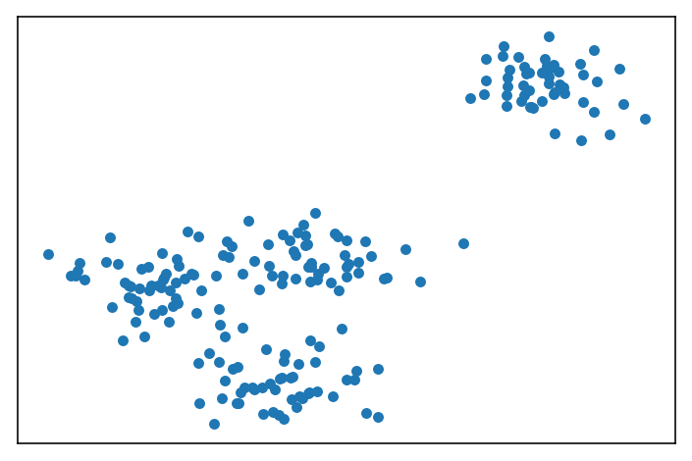
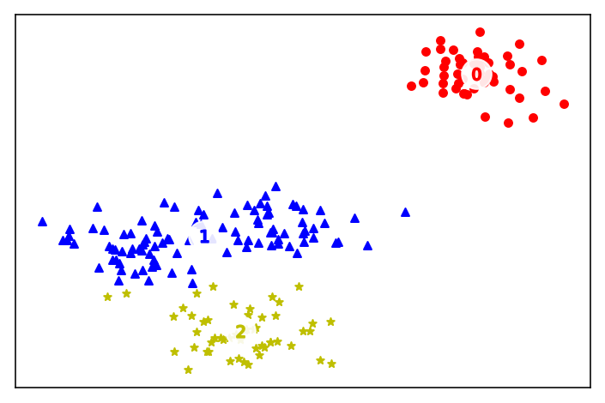
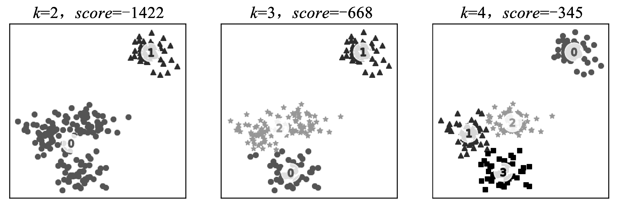
11.2 scikit-learn里的k-均值算法
scikit-learn里的k-均值算法由sklearn.cluster.KMeans类实现。
图11-1 k-均值样本
图11-2 k = 3的聚类拟合
图11-3 不同k值的聚类

Slide 9
11.3 使用k-均值对文档进行聚类分析
本节介绍如何使用k-均值算法对文档进行聚类分析。假设有一个博客平台，用户在平台上发布博客，我们如何对博客进行聚类分析，以方便展示不同类别下的热门文章呢？

Slide 10
11.3.1 准备数据集
为了简化问题，避免进行中文分词，我们还是使用第9章用过的语料库，来自mlcomp.orghttp://qwone.com/~jason/20Newsgroups/上的20news-18828。如果读者没有阅读过第9章，请先阅读第9章9.5节的内容，清楚如下问题：
如何获取语料库？这些语料库是什么内容？格式是什么样的？
如何用数学来表达一个文档？
如何在scikit-learn里把文档导入并转化为对应的数学表达？
阅读到这里，先假设读者对上述问题已经明白了，这是理解本节例子的基础。为了进一步简化问题，我们只选择语料库里的部分内容来进行聚类分析。假设选择sci.crypt、sci.electronics、sci.med和sci.space4个类别的文档进行聚类分析。我们到mlcomp下载下来的原始语料库里的raw文件夹下，复制对应的sci.crypt、sci.electronics、sci.med和sci.space4四个文件夹到datasets/clustering/data目录下。如果读者已经下载了随书代码，也可以在datasets/clustering/clustering.tar.gz目录下找到笔者复制好的数据集。解压到datasets/clustering/data目录下，可以看到sci.crypt、sci.electronics、sci.med和sci.space这4个子目录，这个即是待分析的数据集。

Slide 11
11.3.2 加载数据集
准备好数据集后，笔者再重复一遍本实例的任务：把datasets/clustering/data目录下的文档进行聚类分析。读者可能有疑问：这些文档不是按照文件夹已经分好类了吗？是的，这是人工标记了的数据。有了人工标记的数据，我们就可以检验k-均值算法进行聚类分析的性能。

Slide 12
11.3.3 文本聚类分析
接着前面的步骤，下面使用KMeans算法对文档进行聚类分析：

Slide 13
11.4 聚类算法性能评估
聚类性能评估比较复杂，不像分类问题那样直观。针对分类问题，我们可以直接计算被错误分类的样本数量，这样可以直接算出分类算法的准确率。聚类问题不能使用绝对数量的方法进行性能评估，直接的原因是，聚类分析后的类别与原来己标记的类别之间不存在必然的一一对应关系。更典型地，针对k-均值算法，我们可以选择k的数值不等于己标记的类别个数。
在第7章中简单介绍过“熵”的概念，它是信息论中最重要的基础概念。熵表示一个系统的有序程度，而聚类问题的性能评估，就是对比经过聚类算法处理后的数据的有序程度，与人工标记的类别的有序程度之间的差异。本节将介绍几个常用的聚类算法性能评估指标。

Slide 14
11.4.1 Adjust Rand Index
Adjust Rand Index是一种衡量两个序列相似性的算法。它的优点是，针对两个随机序列，它的值为负数或接近于0，而针对两个结构相同的序列，它的值接近于1。而且对类别标签不敏感。

Slide 15
11.4.2 齐次性和完整性
根据条件熵分析，可以得到另外两个衡量聚类算法性能的指标，分别是齐次性 （homogeneity）和完整性（completeness）。齐次性表示一个聚类元素只由一种类别的元素组成。完整性表示给定的已标记的类别，全部分配到一个聚类里。它们的值均介于[0, 1]之间。

Slide 16
11.4.3 轮廓系数
上面介绍的聚类性能评估方法都需要有已标记的类别数据，这个在实践中是很难做到的。如果已经标记了数据，就会直接用有监督的学习算法，而无监督学习算法的最大优点就是不需要对数据集进行标记。轮廓系数可以在不需要已标记的数据集的前提下，对聚类算法的性能进行评估。
轮廓系数由以下两个指标构成。
a：一个样本与其所在相同聚类的平均距离；
b：一个样本与其距离最近的下一个聚类里的点的平均距离。
则针对这个样本，其轮廓系数s的值为：
针对一个数据集，其轮廓系数s为其所有样本的轮廓系数的平均值。轮廓系数的数值介于[-1, 1]之间，-1表示完全错误的聚类，1表示完美的聚类，0表示聚类重叠。

Slide 17
11.5 复习题
1．什么是k-均值算法？它和k-近邻算法有什么区别？
2．k-均值算法的基本迭代步骤是什么？
3．怎样选择k-均值算法的的k值？它和成本有什么关系？
4．运行ch11.02.ipynb示例代码，修改聚类个数n_clusters为2是什么结果？
5．聚类算法常见的性能评估指标有哪些？

